Slide 1




TRƯỜNGTIỂU HỌC TÂN VIÊN
TOÁN
LỚP 3A.
NĂM
GẤP MỘT SỐ LÊN MỘT SỐ LẦN
( 2 TIẾT).
GIÁO VIÊN:ĐẶNG THỊ YẾN .

Slide 2
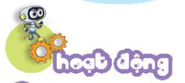
Toán
Bài 24: Gấp một số lên một số lần (T1)
* Bài 1. Số ?
Toán
Số đã cho | 4 | 7 | 11 | 8 | 9
Thêm vào số đã cho 8 đơn vị | 12
Gấp 8 lần số đã cho | 32
15
19
16
17
?
?
?
?
56
88
64
72
?
?
?
?

Slide 3
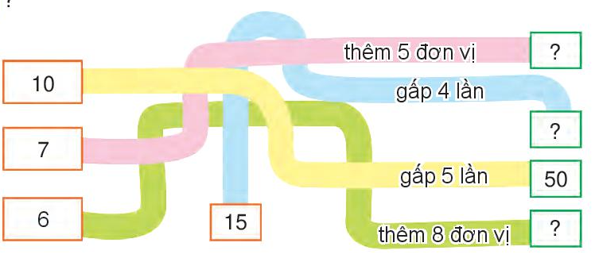
Toán
Bài 24: Gấp một số lên một số lần (T1)
* Bài 2: Số ?
12
60
14

Slide 4
Toán
Bài 24: Gấp một số lên một số lần (T1)
* Bài 3.Năm nay con 9 tuổi, tuổi bố gấp 4 lần tuổi con. Hỏi năm nay bố bao nhiêu tuổi?
Bài giải:
Tóm tắt
9 tuổi
Số tuổi năm nay của bố là:
9 x 4 = 36 (tuổi)
Đáp số: 36 tuổi
Con:
Bố:
? tuổi

Slide 5
TIẾT 2

Slide 6

TRÒ CHƠI: BẮT BÓNG
6 thêm
5 đơn vị
4 gấp
8 lần
7 thêm
5 đơn vị
5 gấp
5 lần
0 thêm
5 đơn vị
11
32
12
25
5

Slide 7

Bài 1: Số ?
3
gấp 4 lần
6
gấp 5 lần
30
12
3
6
Thêm 5 đơn vị
11
Thêm 4 đơn vị
7

Slide 8
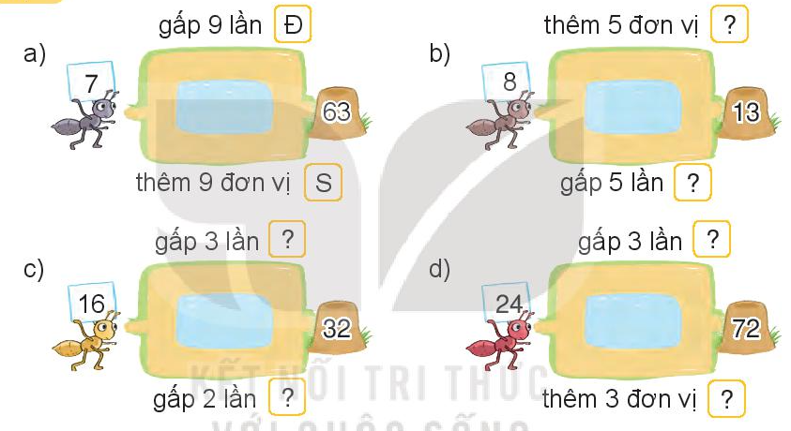
Toán
Bài 24: Gấp một số lên một số lần (T2)
Bài 2: Đ, S
Đ
S
S
Đ
Đ
S

Slide 9

Toán
Bài 24: Gấp một số lên một số lần (T2)
Bài 3. Trong phòng có 9 cái bàn. Nam muốn xếp vào mỗi bàn 2 cái ghế. Hỏi Nam cần bao nhiêu cái ghế?
Tóm tắt
Bài giải
1 cái bàn: 2 cái ghế
Nam cần số cái ghế là :
9 x 2 = 18 (cái ghế)
Đáp số: 18 cái ghế
9 cái bàn: ? cái ghế

Slide 10
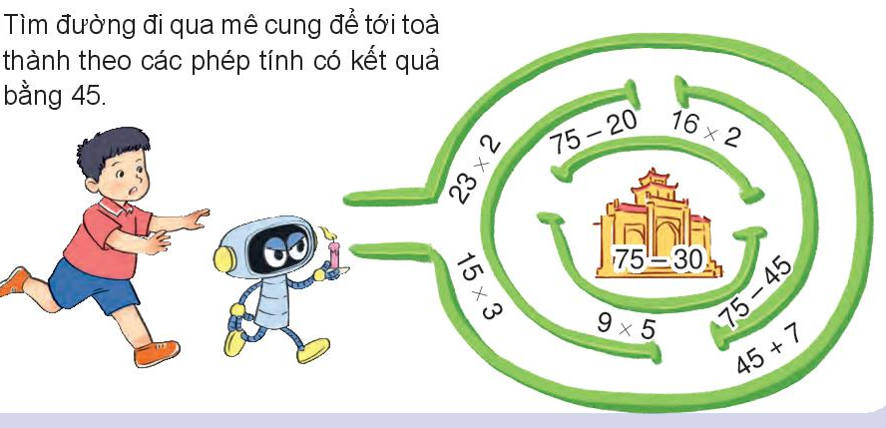
Toán
Bài 24: Gấp một số lên một số lần (T2)
Bài 4:

